Slide 1
윈도우 프로그래밍
C#
학과: 정보기술공학부
학번: 20022845
이름: 이원재

Slide 2
레포트 주제
1
2
N 명의 학생의 이름,번호,국어,영어,수학 점수를 배열로 표현하여
학생 별 총점, 평균과 과목별 평균 및 학생의 석차를 구하는
프로그램을 작성하라.
3
1
학생의 수는 유동적인것 같아
Static 배열보다는 Dynamic List로 구현해야 한다고 생각했습니다.
2
해당 멤버를 갖는 구조체 혹은 클래스를 만들어야 한다고 생각했습니다.
3
해당 Algorithm을 구성해야 합니다.

Slide 3

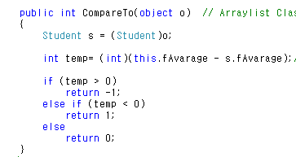
요구사항 해결 No1
1
학생의 수는 유동적인것 같아
Static 배열보다는 Dynamic List로 구현해야 한다고 생각했습니다.
ArrayList를 사용
ArrayList.sort()를 사용하기 위해
interface IComparable
{
int CompareTo (object o);
}

Slide 4
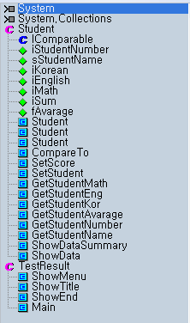
요구사항 해결 No2
2
해당 멤버를 갖는 구조체 혹은 클래스를 만들어야 한다고 생각했습니다.
Student | 내용
iStudentNumber | 학번
sStudentName | 이름
iKorean | 국어점수
iEnglish | 영어 점수
iMath | 수학 점수
iSum | 총점
fAvarage | 평균

Slide 5
요구사항 해결 No3
3
해당 Algorithm을 구성해야 합니다.
Student
SetScore | 총점과 평균을 구함
SetStudent | 국어,영어,수학 초기화
GetStudentMath | 수학 점수 리턴
GetStudentEng | 수학 점수 리턴
GetStudentKor | 수학 점수 리턴
GetStudentAverage | 평균 리턴
GetStudentNumber | 학번 리턴
GetStudentName | 이름 리턴

Slide 6
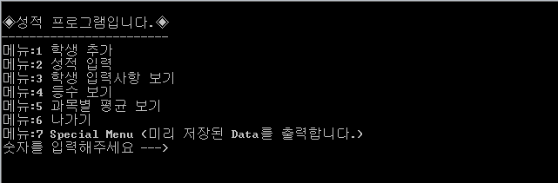



Main의 구조 1
switch()문으로
각 루틴을 설정

Slide 7
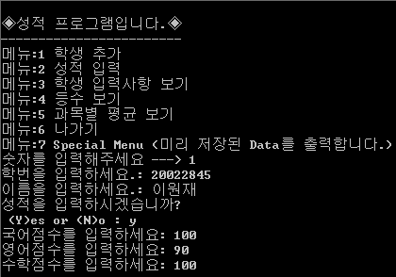
메뉴: 1 학생추가

Slide 8
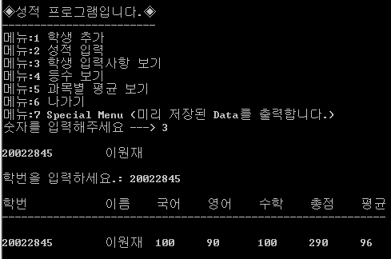
메뉴:3 학생 입력사항 보기

Slide 9
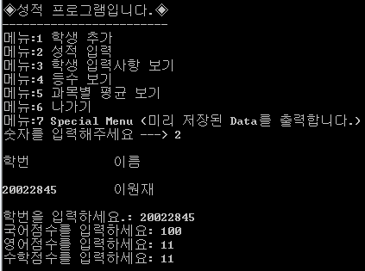
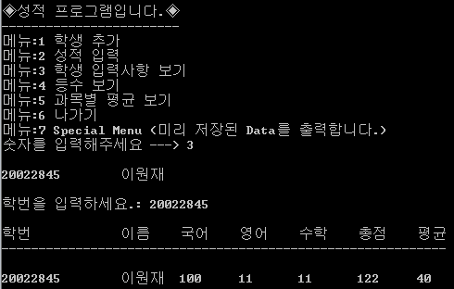
메뉴:2 성적 입력

Slide 10
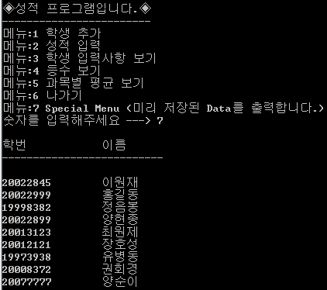
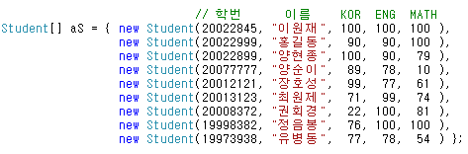
Special Menu
과제를 쉽게 구현하기 위해서 미리 배열을 정의해
값을 만들어 넣었습니다.

Slide 11
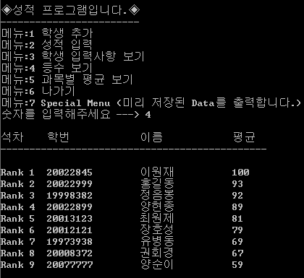
메뉴: 4 등수 보기
객체가 만들어져서
ArrayList에 추가 될때 Sorting을 기본적으로 하게됩니다.
이때 기준은 평균을 기준으로 하기때문에
ArrayList의 순서는 석차와 같습니다.

Slide 12
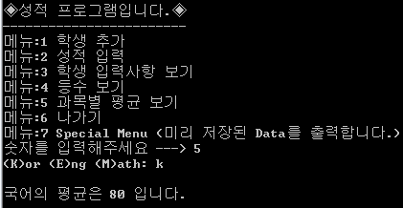
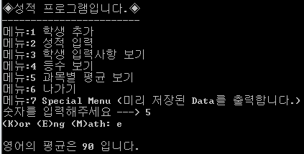
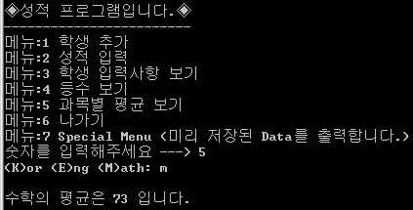
메뉴: 5 과목별 평균 보기
Kor
Eng
Math

Slide 13
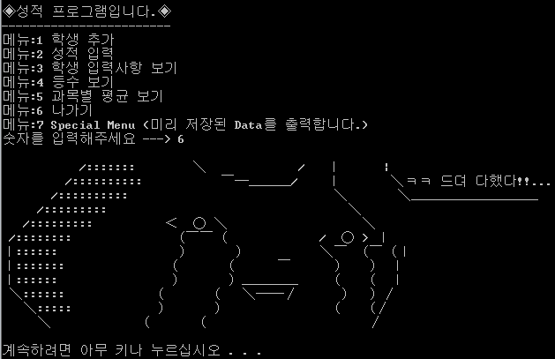
메뉴: 6 나가기

Slide 14
추후 개선 사항
1. 코드의 객체화에 신경을 덜 쓴듯합니다.
2. 데이터를 File에서 입출력하는 형식으로 바꿔야 할듯합니다.

